Slide 1
Чтобы быть хорошим преподавателем, нужно любить то, что преподаешь, и любить тех, кому преподаешь.

Slide 2
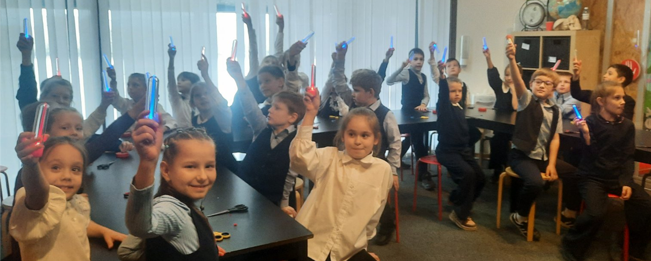
Игра как способ формирования целевых установок обучающихся на уроке

Slide 3
Игра для ребенка
Учеба
Труд
Серьезная форма воспитания

Slide 4
Задания в занимательной форме позволяют способным ученикам раскрыть и активизировать свои способности. Неуверенным учащимся – развить инициативу, сообразительность, мышление. Даже самые незначительные достижения порождают в ученике веру в свои возможности.

Slide 5
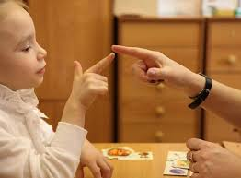
Сделать серьезное занятие для ребенка занимательным – вот задача первоначального обучения

Slide 6
Требования к подбору игр следующие:
Игры должны соответствовать определенным
учебно - воспитательным задачам, изучаемому материалу
Игры должны строиться с учетом подготовленности детей и их психологических особенностей
Игры должны базироваться на определенном дидактическом материале и методике его применения

Slide 7
Игра « Как тебя зовут?»
Цель: закреплять знания детей о гласных и согласных звуках.
Водящий предлагает выйти всем детям, имена которых начинаются с согласных звуков или встать всем ребятам, имена которых начинаются с гласного звука и т.д.

Slide 8
Игра «Назови похожее»
Цель: закреплять знания детей о твёрдых и мягких согласных, умения различать твёрдые и мягкие согласные звуки.
Водящий бросает мяч ребёнку и называет слово, которое начинается с любого согласного звука. Ребёнок должен вернуть мяч учителю, назвав другое слово с этим же самым согласным звуком («сыр – сок», «кит – кино»). Затем можно усложнить игру: учитель называет слово, начинающееся с парного твёрдого согласного звука, ребёнок отвечает словом, начинающимся с его мягкой пары («рука – река», «вилка - вода»).

Slide 9
Игра «Найди свой домик»
Цель: закрепление правил написания гласных букв после мягких и твёрдых согласных звуков.
Все ученики получают по одной букве, обозначающей гласный звук, и двое детей получают синюю и зелёную фишки. Это дети ведущие. Дети – буквы «гуляют» по классу, а по сигналу учителя дети – буквы должны занять свои места в домиках.

Slide 10
Игра «Живые буквы»
Цель: понимание смысло-различительной функции звука и буквы, формирование навыка чтения, развитие речи.
Водящий раздаёт детям буквы какого-нибудь слова (земляника) и предлагает детям сначала встать по порядку букв в этом слове, а затем зрители составляют новые слова из букв этого слова (земля, мак, лак, яма, лик и т.д.)

Slide 11
Игра «Назови число»
Цель: развивать навыки счёта, логическое мышление.
Водящий бросает мяч и называет любое число, например, 7. Ребёнок должен поймать мяч и назвать смежные числа – 6 и 8 или назвать три следующих числа.

Slide 12
Игра «Перевёртыши»
Цель: развивать память, внимание, мышление, обогащать словарный запас.
Водящий читает знакомую сказку, при этом некоторые слова заменяет на противоположные по значению. Ребята должны заметить подмену и исправить ошибку. Можно предложить работать с раздаточным материалом, в котором текст написан.

Slide 13
Игра «Знают все свои места»
Учащиеся строятся в шеренгу, каждый получает карточку с примером типа: 5-2; 8+2; 3+4… по команде учителя «Разойдись!» дети расходятся и дружно говорят:
У ребят порядок строгий,
Знают все свои места.
Ну, трубите веселее:
Тра-та-та, тра-та-та.
За это время учитель в разных местах крепит карточки с цифрами от 0 до 10. После сигнала учителя «Знают все свои места!» дети быстро занимают свои места согласно решенному примеру.

Slide 14
Игра «Кто больше?»
Цель: развивать умение задавать вопросы.
Водящий загадывает предмет. Игроки задают вопросы о его форме, размере и т.д. С помощью наводящих вопросов ребята узнают предмет и называют его.

Slide 15
Игра «Наоборот»
Цель: обогащать словарный запас детей, развивать умение подбирать антонимы (синонимы) к словам.
Водящий называет слово, а дети должны назвать противоположное по значению слово.

